Slide 1
The CITY OF LONDON
Mgr. Naďa Bisová

Slide 2
ANOTACE
Kód DUMu: VY_32_INOVACE_2.AJ.10
Číslo projektu: CZ.1.07/1.5.00/34.0114
Vytvořeno: srpen 2013 – listopad 2013
Ročník: 3. ročník a 4. ročník – čtyřleté gymnázium (RVP-G)
Septima a Oktáva – osmileté gymnázium (RVP-G)
Anotace:
Tento materiál by vytvořen jako téma pro maturitní okruh: The United Kingdom na Gymnáziu a JŠ Svitavy; přibližně na jednu hodinu pro výklad i opakování – shrnutí učiva. Obsahuje jednak přehled faktografických údajů, tak i anglickou ustálenou terminologii, doplněné o interaktivní cvičení: videa a poslechy s porozuměním. Je primárně zaměřen na dva poslední ročníky gymnázia, i přesto se dá využít i v nižších ročnících osmiletého i čtyřletého studia vcelku nebo jeho jednotlivé části.
Pomůcky: interaktivní tabule
Vzdělávací oblast | Jazyk a jazyková komunikace
Vzdělávací obor | Anglický jazyk
Tematický okruh | The United Kingdom

Slide 3
BASIC FACTS
the largest financial and commercial centre of Europe
headed by the Lord Mayor
the historical centre of London
„heart of the city“
Tower of London, Tower Bridge, St Paul's Cathedral,
the Monument
Video

Slide 4
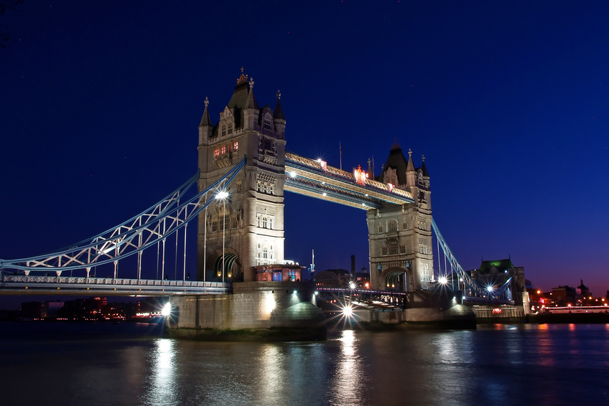
SIGHTSEEING
most famous bridge in London
raised in the middle to allow ships to pass up the river, the traffic is stopped
built in 1894 to replace the old wooden bridge
designed by Sir Horace Jones and Sir John Wolfe Barry
Tower Bridge exhibition + watch London from 42 metres above the Thames
Tower Bridge
1.

Slide 5
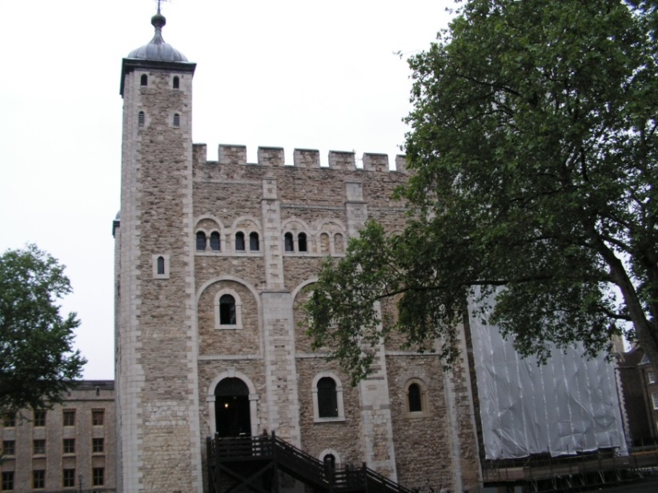
SIGHTSEEING
The Tower of London
top tourist attraction
William the Conqueror (1066)
royal home, prison, execution site, royal mint, observatory
nowadays: museum of historical weapons
+ the Crown Jewels in the Jewel House
the Yeomen Warders (Beefeaters, Tudor uniforms)
ravens + legend
oldest part = the White Tower
2.

Slide 6
SIGHTSEEING
Sir Christopher Wren's masterpiece
replaced the original church destroyed during the Great Fire
Baroque style
one of the largest in the world
the residence of bishop of London
place where: funerals (Sir W. Churchill), weddings (Prince Charles and Princess Diana), Britain's heroes buried (A. Nelson)
St Paul's Cathedral
PHOTO : Look at:
VIRTUAL TOUR

Slide 7

SIGHTSEEING
The Monument
commemorating the place in Pudding Lane where the Great Fire of London started
a 62 metre-high column
311 steps
beautiful view of the city
3.
Notes:
Listening Activity: The Great Fire of London: http://www.bbc.co.uk/worldservice/learningenglish/radio/specials/1557_london_extra/page37.shtml

Slide 8
SIGHTSEEING
30 St Mary Axe
skyscraper in London´s main financial district
known as the Gherkin
180 metres tall
opened at the end of May 2004
on a street called St Mary Axe
External images
Internal images

Slide 9
LISTENING
The City of London:
Upper Intermediate Video Listening
+ comprehension questions

Slide 10
Knižní zdroje:
1. CHUDÝ, Tomáš; CHUDÁ, Jana. Some Basic Facts about the English Speaking Countries. Havlíčkův Brod: Fragment, 1997, ISBN 8072000853.
2. EL-HMOUDOVÁ, Dagmar. Angličtina - Maturitní témata. Český Těšín: Petra Velanová, Třebíč, 2006, ISBN 9788086873046.
3. MANKO, Elzbieta. Angličtina - Maturitní příprava. Dubicko: INFOA, 2007, ISBN 9788072405497.
Fotogalerie:
pochází z otevřené galerie Microsoft Office (Powerpoint)
Použito se souhlasem autora: Zdislava Šmídová
Vlastní galerie autora: Naďa Bisová
Veškeré hypertextové odkazy jsou platné ke dni vytvoření díla.

